Slide 1
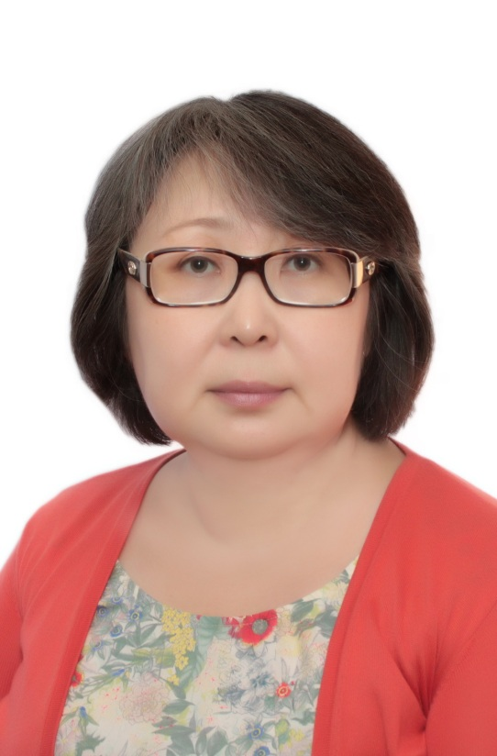
Кафедра перевода
Кафедра перевода создана в апреле 1993 года
Находкина Алина Александровна, к.ф.н., доцент, заведующая кафедрой перевода с 1998 года по настоящее время

Slide 2
Первая заведующая кафедрой, к.ф.н., доцент
Альбина Абрамовна Гольдман
(1993-1997 гг.)
И.о. заведующей кафедрой в 1997-1998 гг.
Марина Анатольевна Хмелевская

Slide 3
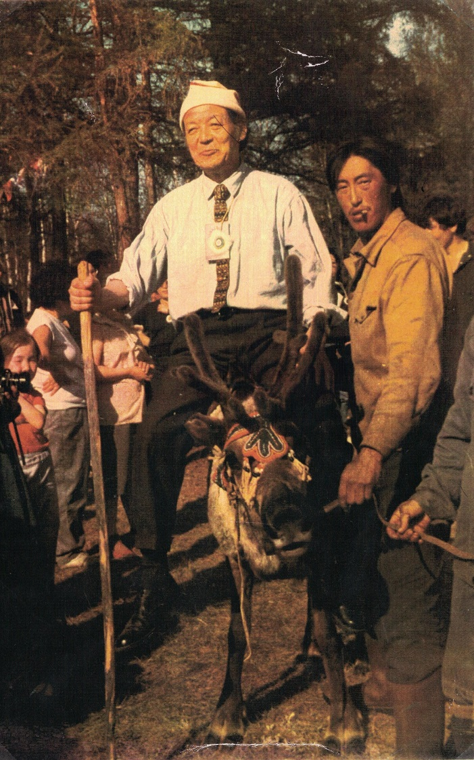
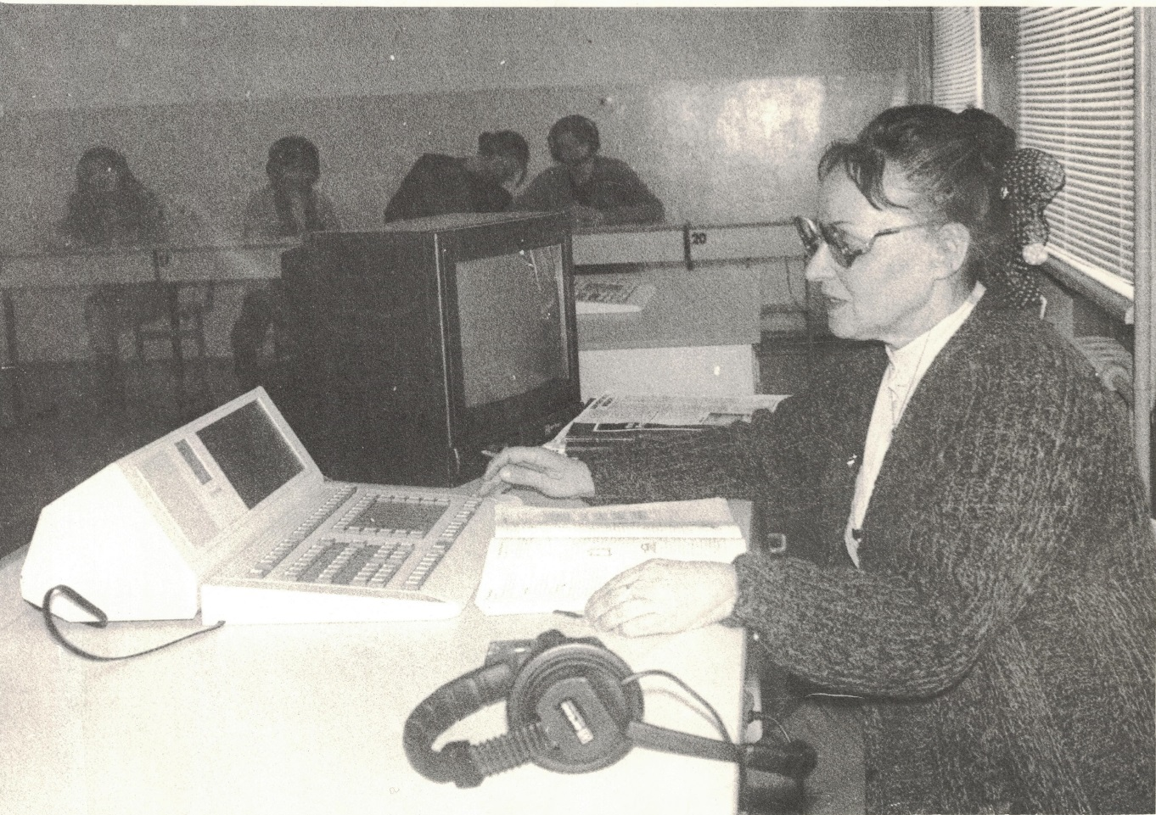
Ветераны кафедры перевода
Профессор Кацуки Хидэо, преподаватель японского языка
Валентина Сергеевна Мухина, преподаватель английского, фонетики, устного перевода

Slide 4
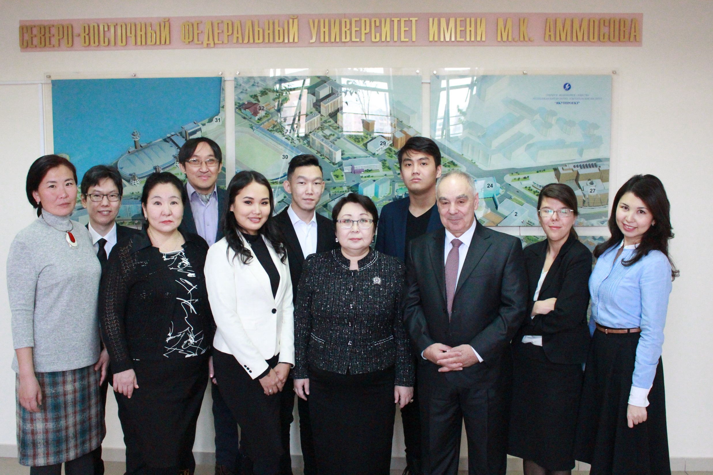

Slide 5
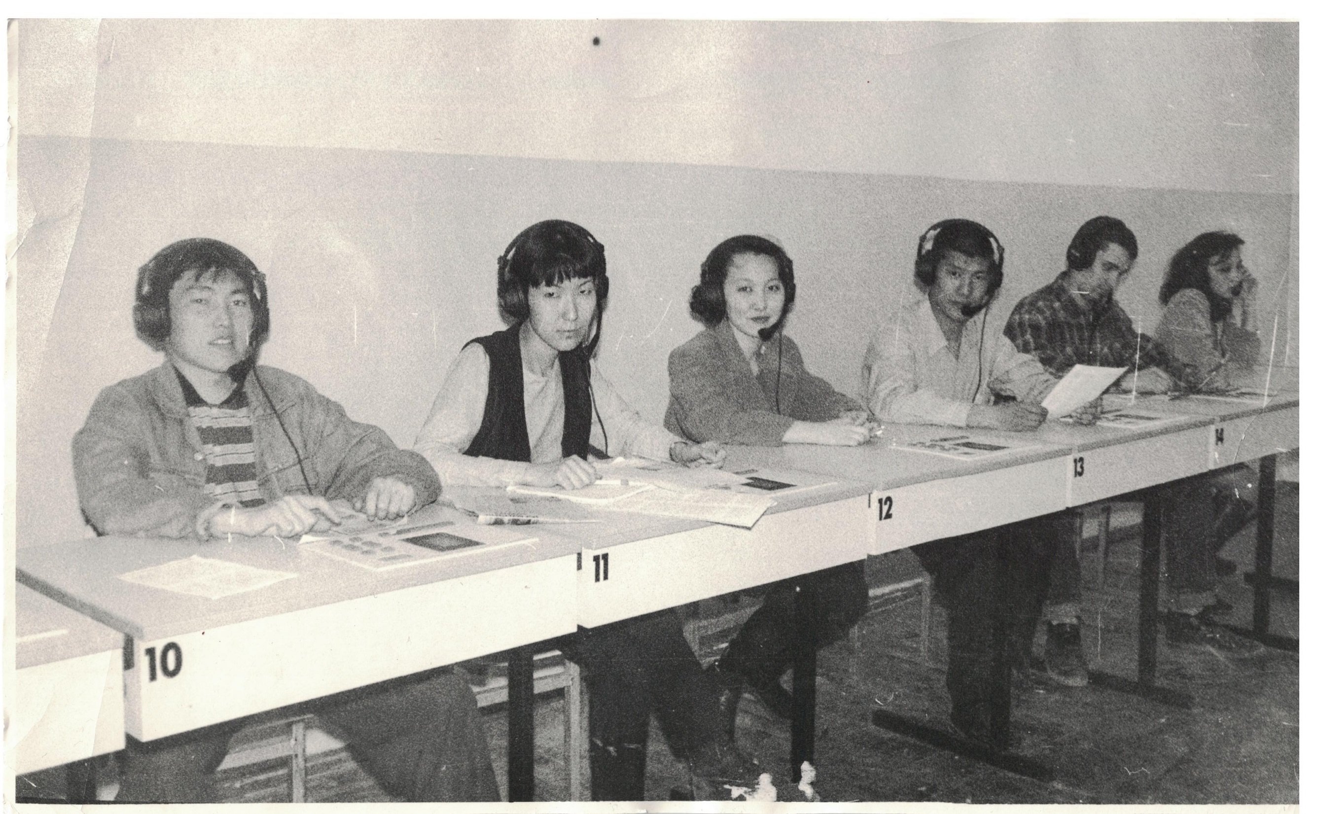
Учеба – наши небудничные будни

Slide 8
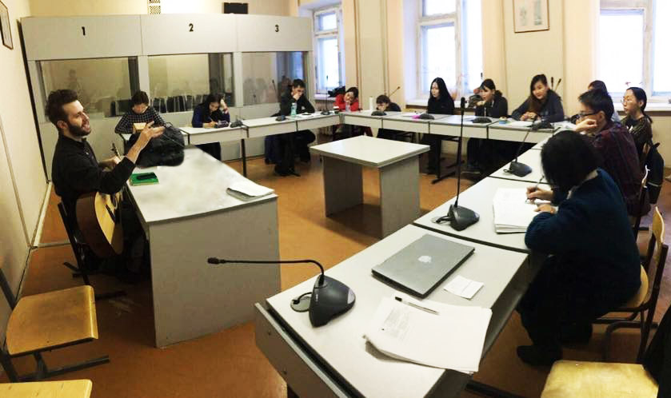

Slide 9
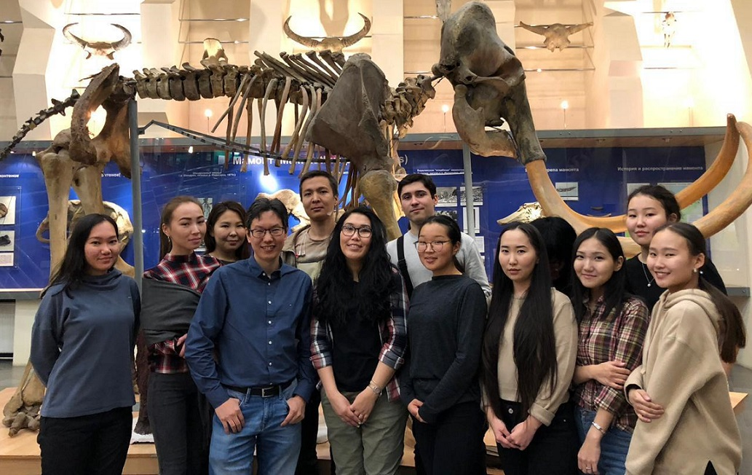

Slide 10
На полях переводческих: преподаватели, выпускники и студенты вместе

Slide 11
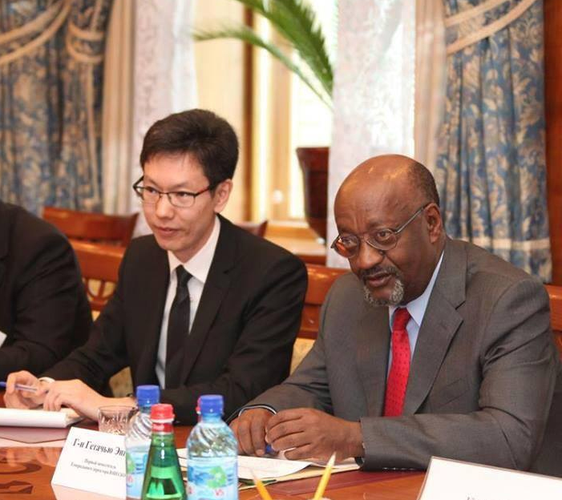
На правительственном уровне

Slide 12
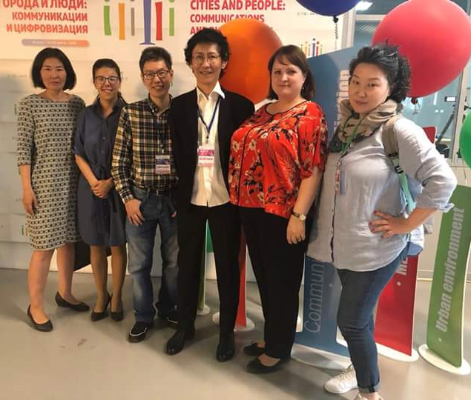
На международных конференциях и мероприятиях

Slide 14
На промышленных объектах

Slide 15
Опубликованные переводы и учебно-методические издания

Slide 16
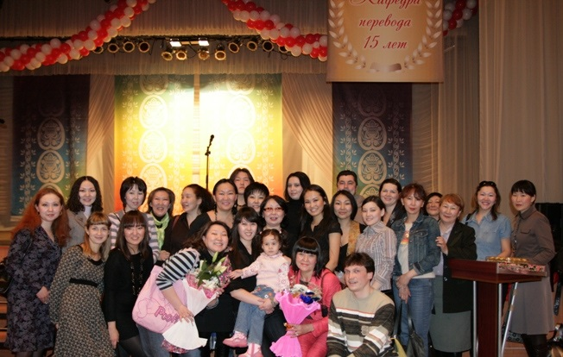
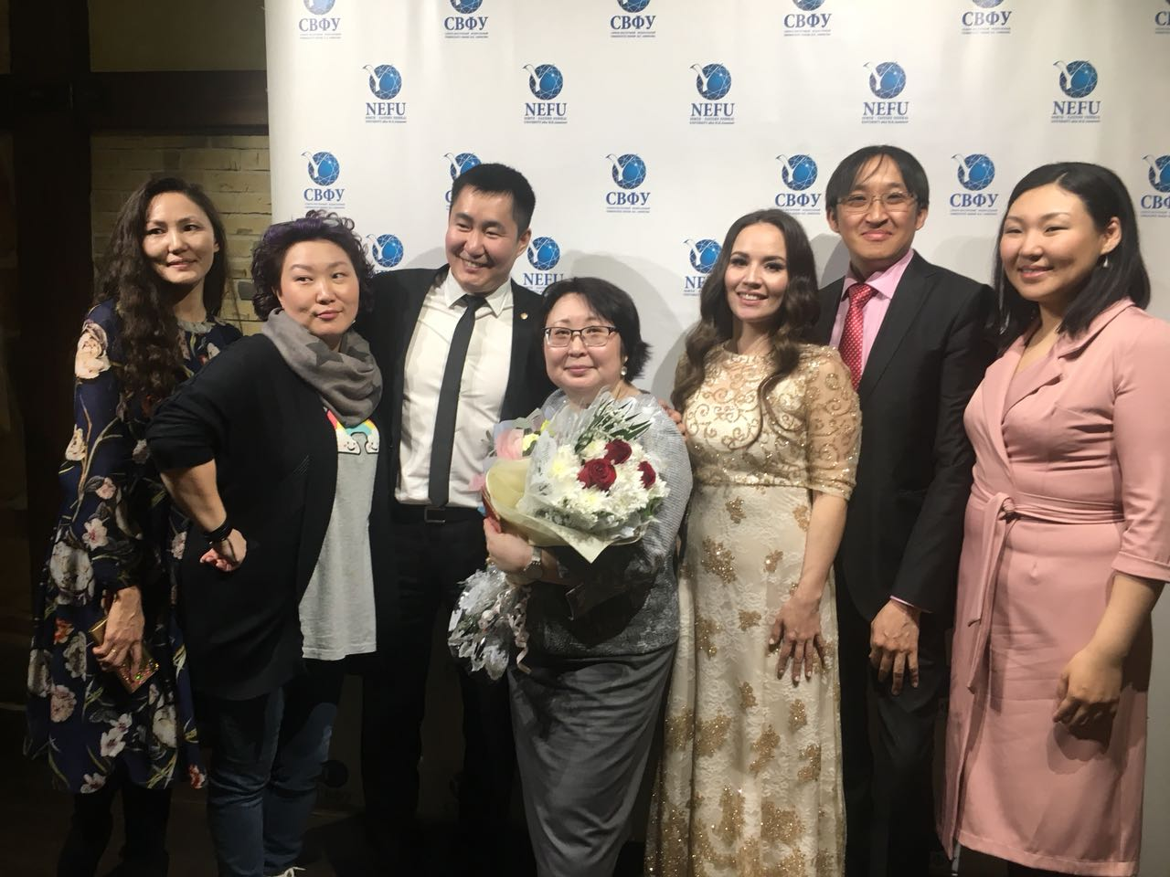
Наши праздники
2008 - 15 лет КП
2018 - 25 лет

Slide 17
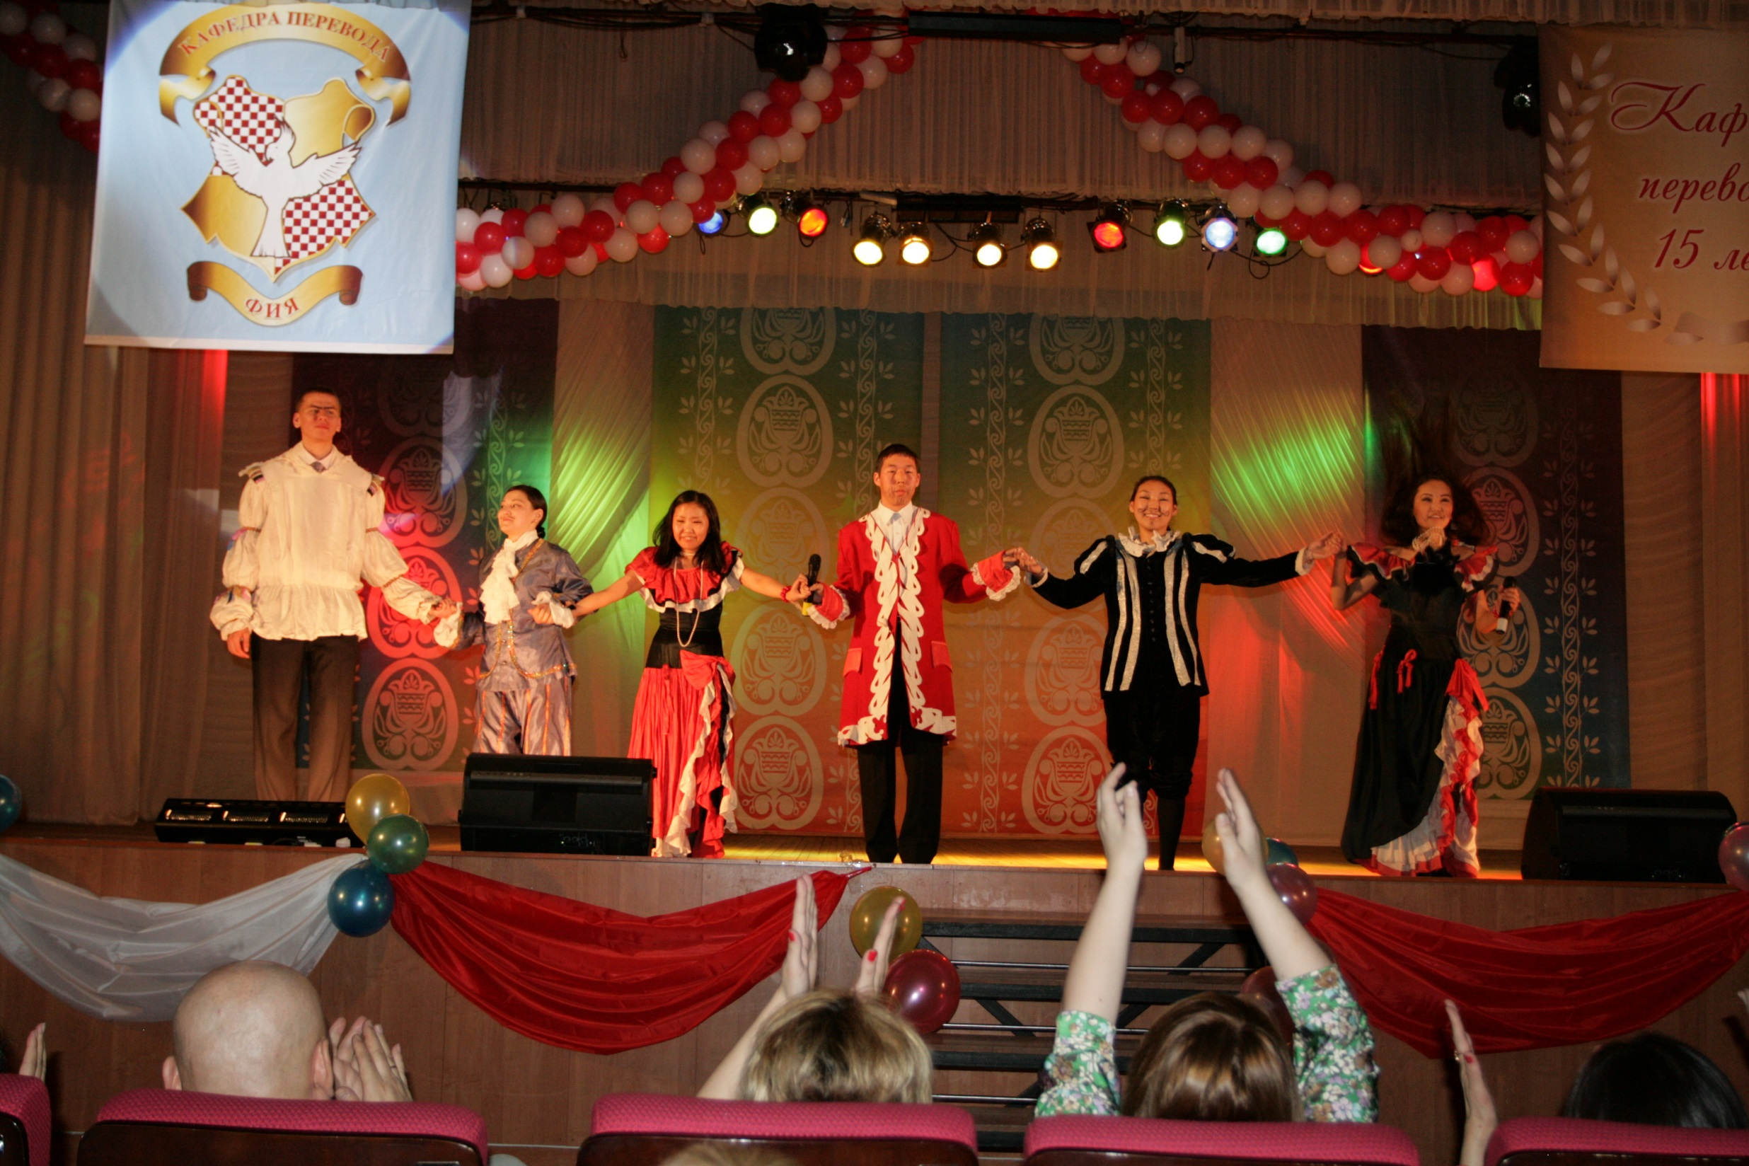

Slide 18
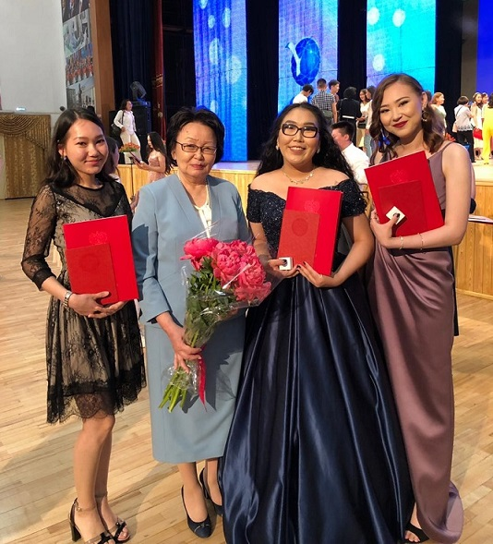

Slide 19
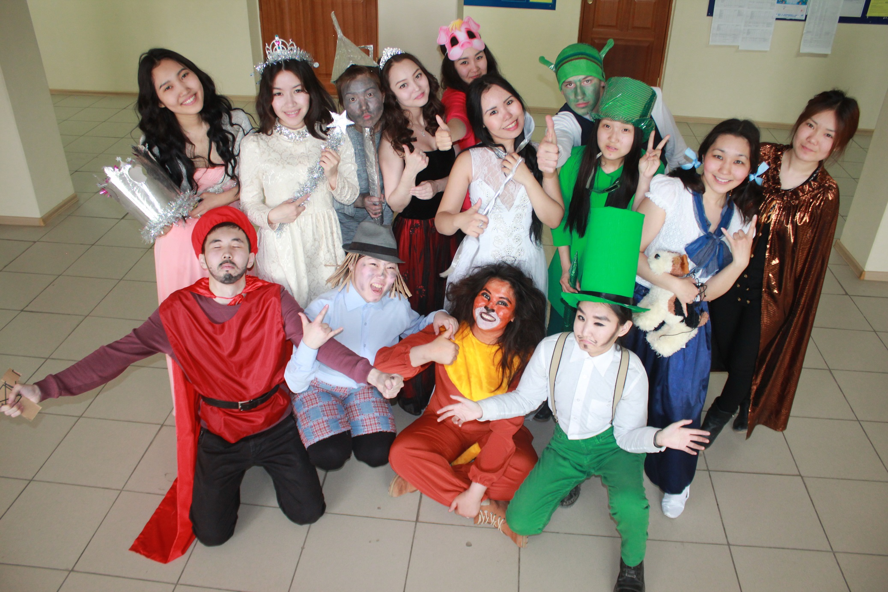

Slide 20
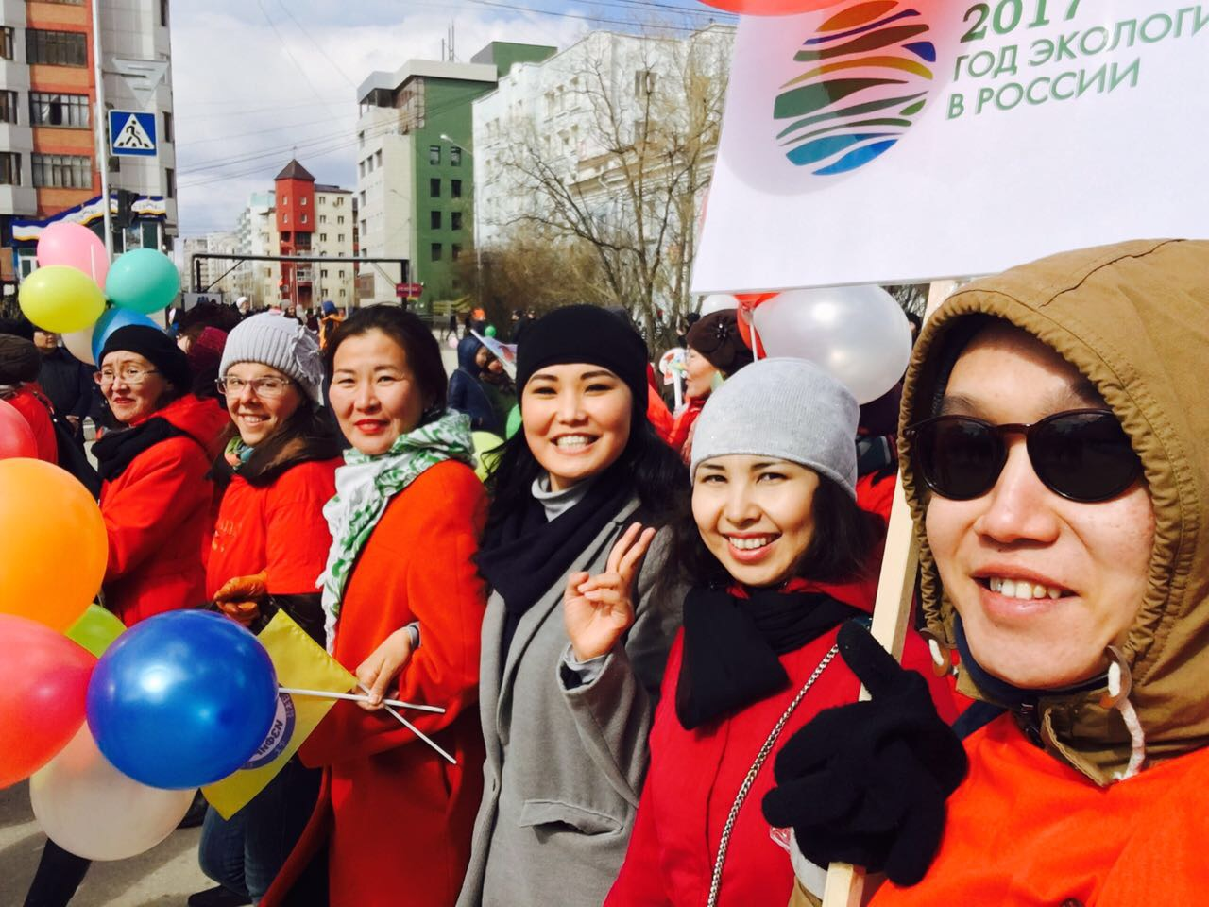

Slide 21
Студенты кафедры перевода – лауреаты
Стипендии Президента РФ - Нюргун Билюкин, Зоя Тарасова;
Стипендии Президента РС(Я) - Олег Корякин. Мира Ушканова, Вилена Дьячковская;
Государственной республиканской стипендии РС (Я) - Сергей Ли, Вилена Дьячковская;
Дважды лауреат стипендии Фонда Потанина - Елена Иванова;
Стипендии Фонда Прохорова - Зоя Тарасова;
Стипендии имени А.Е. Кулаковского - Мария Кривцова, Петр Кулаковский, Яна Тимофеева, Василий Васильев;
Стипендии имени А.И. Софронова-Алампа - Ньургуйана Местникова;
Стипендии имени А.И. Семенова - Татьяна Згурская, Надежда Варламова, Симон Аммосов;
Стипендии благотворительного фонда «Силис» - Максим Васильев, Анатолий Чахов;
Стипендии НОМФУ - Ксения Савинова;
и многие другие.

Slide 22
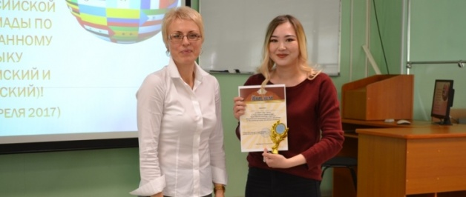
Шевченко Дарья Александровна, ИЗФИР, ПО-15, 2017 год.
Студентка СВФУ Дарья Шевченко заняла I место во Всероссийской олимпиаде в Приамурском государственном университете имени Шолом-Алейхема, г. Биробиджан, среди студентов вузов по китайскому и английскому языкам с 4-5 апреля 2017 г.

Slide 23
Тарасова Зоя Егоровна, студентка и выпускница кафедры перевода, гр. ПО-05:
2009 — Стипендия Президента РФ.
2011 — Грант Академии наук РС (Я) молодым ученым и специалистам.
2011 — Стипендия фонда М. Прохорова.
2011 — Стипендия Президента РФ студентам и аспирантам на обучение за рубежом.

